Slide 1
Modelagem UML
P. O. O.
Prof. Grace

Slide 2
Aula 08
Correção de atividades
Modelagem UML
Exercícios

Slide 3
Classe ContaCorrente
Atributos (variáveis de instância)
Número da conta
Titular
Saldo
Métodos (operações/ tarefas)
Construtor: inicializa titular, numero da conta e saldo (sempre maior ou igual a zero);
Depósito (atualizar saldo acrescido da quantia depositada);
Saque (atualizar saldo decrescido da quantia sacada);
Exibir dados da conta

Slide 4
Atividade – Conta corrente
Implemente a classe ContaCorrente
O valor inicial do saldo deve ser sempre maior ou igual a 0;
Não esqueça de validar os valores de saque e depósito (não devem ser menores que zero).

Slide 5
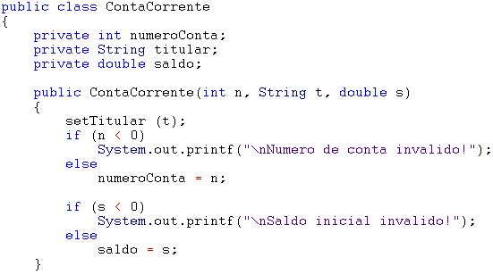
Implementação
Não apresenta tipo de retorno
Usa método set
Não possui método set
Não possui método set

Slide 6
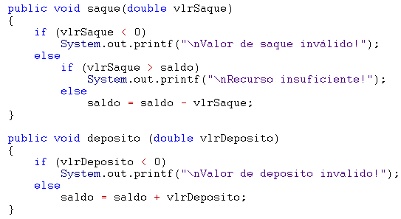
Saque e deposito

Slide 7
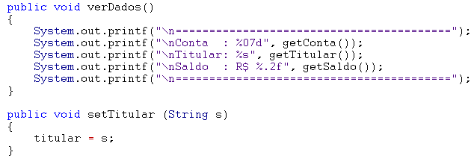
verDados( ) e setTitular( )
Obs.: Caso opte em criar o método setSaldo( ) para ser usado no construtor, Saque( ) e Deposito( ), não esqueça de deixar com acesso privado (private)

Slide 8
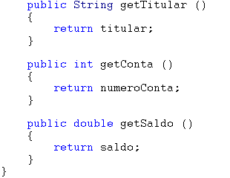
Gets

Slide 9
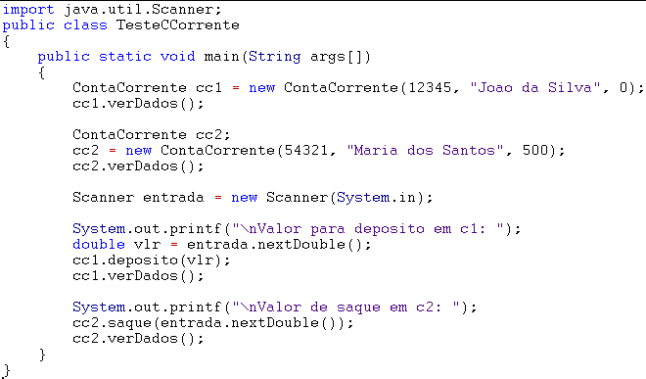
Programa teste

Slide 10
Atividade para casa: Conta Corrente com Cheque Especial
Altere a classe conta corrente considerando um novo atributo: Limite
Considere este atributo no construtor da classe;
Durante a operação de saque atualize saldo considerando que:
Só é permitido sacar se a quantia estiver dentro do saldo mais limite do cliente;
Caso a quantia não esteja coberta pelo limite, informe que não foi possível realizar o saque por falta de recursos;

Slide 11
Conta Corrente com Cheque Especial
Sobrecarga:
Codifique um segundo construtor que receba número da conta, titular e saldo. Neste caso, o Limite padrão é de R$1000,00.
Codifique um terceiro construtor que receba apenas o número da conta e titular. Neste caso, saldo e limite devem ser inicializados com 0.

Slide 12
Atividade: Caixa Eletrônico
Escreva um programa em Java que utilize a classe conta corrente para simular um caixa eletrônico.
A aplicação deve solicitar: número, titular, saldo e limite da conta corrente para instanciar o objeto (abertura da conta).
Em seguida apresente um menu com as opções de Saque, Deposito, Saldo e Sair.
Após a realização da operação selecionada, volte a exibir as opções do menu até que seja selecionada a saída da aplicação.

Slide 13
Modelagem de sistema

Slide 14
Definição de classes
Quem define que classes criar durante o desenvolvimento de um Sistema?
Que métodos criar para cada classe?
E quanto aos atributos? Que tipos de dados eles devem armazenar? Quantos devo criar?
Atividade: Modelagem de sistema
Realizada para elaborar e representar as soluções dadas ao sistema (análise e projeto)

Slide 15
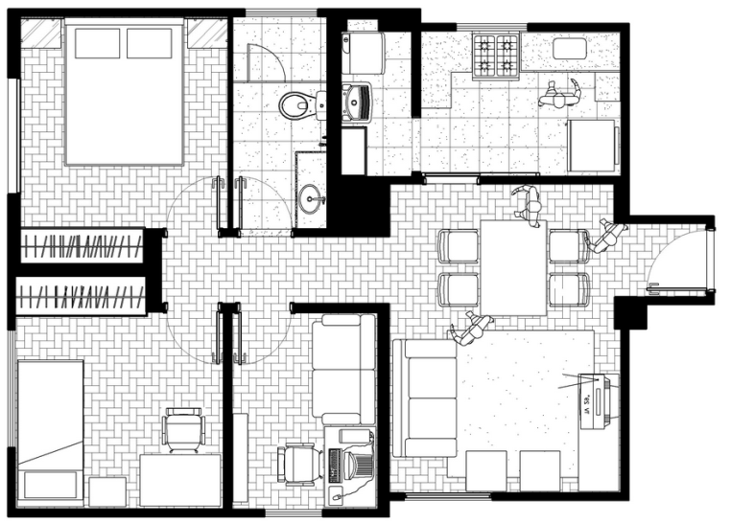
O que é Modelagem?
Representação de algo do mundo real por meio de modelos;
Simplificação da realidade:
Ex.: Planta de uma casa
Representa, mas não é a casa
Modelagem de sistemas:
representações do sistemas que desenvolvemos;

Slide 16

É importante? Por quê?
Ajuda a:
Compreender o sistema;
Sair do mundo das ideias e para algo “palpável”;
Perceber furos de entendimento antes de implementar;
Ter compreensão única do sistema (equipe e cliente);

Slide 17

Objetivos da modelagem de sistemas
Visualizar o sistema;
Especificar estrutura e/ ou o comportamento do sistema;
Proporcionar guia para construção;
Documentar tomadas de decisões;

Slide 18
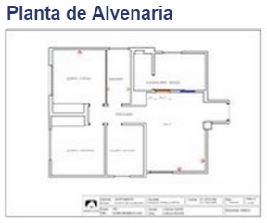
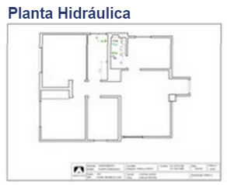
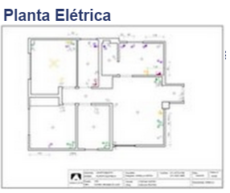
Escolha de modelos
A escolha dos modelos pode influenciar na definição da solução:
Modelos estruturados: soluções estruturadas
Modelos orientados a objetos: soluções O. O.
Nenhum modelo único é suficiente.

Slide 19
Modelagem O. O.
Representação mais próxima da nossa realidade;
Elementos base: objetos ou classes;
Objetos possuem:
Identidade (nome/ instância);
Comportamento (métodos);
Estado associado a ele (valores que atributos podem assumir);
Classes: representam um conjunto de objetos;
Abordagem bastante utilizada na construção de sistemas das mais variadas áreas, dimensões e complexidades: uso da UML.

Slide 20
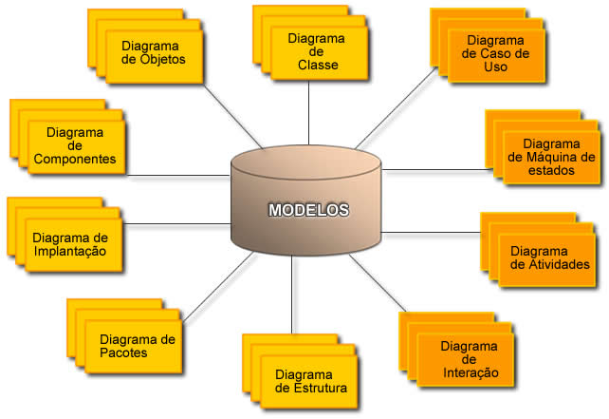
Unified Modeling Language - UML
Linguagem para:
Visualização
Especificação
Construção e
Documentação
de artefatos de sistema de software;
Artefatos: Requisitos do sistema, modelos, código de programa, arquitetura, etc.

Slide 21
Diagramas UML
Diagramas de estrutura (6 diagramas):
Representam a visão estática da aplicação.
São eles: Classes; Objetos; Componentes; Estrutura composta; Pacotes; Implantação;
Diagramas de Comportamento (3 diagramas):
Aspectos gerais de comportamento;
São eles: Casos de uso; Atividades; Máquina de Estados;
Diagramas de Interação (4 diagramas):
Representa diferentes aspectos de interação entre classes e objetos; deriva dos anteriores;
São eles: Sequência; Comunicação; Tempo; Diagrama geral de interação
Fonte: http://www.uml.org/

Slide 22
Por que tantos diagramas?
Representam as múltiplas visões do sistema;
Visão mais geral ou mais específica de acordo com o diagrama;
Descoberta de falhas anteriores;
Cada diagrama tem sua finalidade;
Ex.: Caso de uso, classe, sequência e atividade

Slide 23
1) Digrama de Caso de uso
Diagrama mais geral da UML;
Base para desenvolvimento de outros diagramas;
Auxilia no levantamento e análise dos requisitos;
Linguagem simples e fácil compreensão para usuários;
Ideia geral de como o sistema se comporta;
Identifica atores do sistema (usuários e outros softwares);

Slide 24
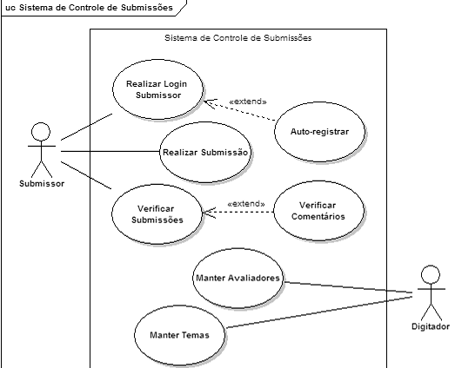
Exemplo: Sistema de controle de Submissões para Congresso
Atores
Casos de uso
Relações

Slide 25
2) Diagrama de Classes
Define a estrutura das classes utilizadas pelo sistema;
Determina os atributos e métodos de cada classe;
Estabelecer como as classes se relacionam entre si;
Apoio para a maioria dos outros diagramas;
Mais utilizado e importante da UML.

Slide 26
Exemplo: Controle de Submissões

Slide 27
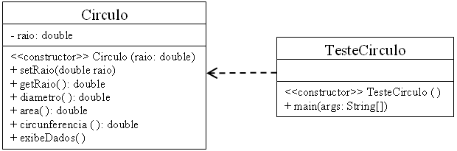
Diagrama de Classe Exemplo: Círculo
Visibilidade

Slide 28
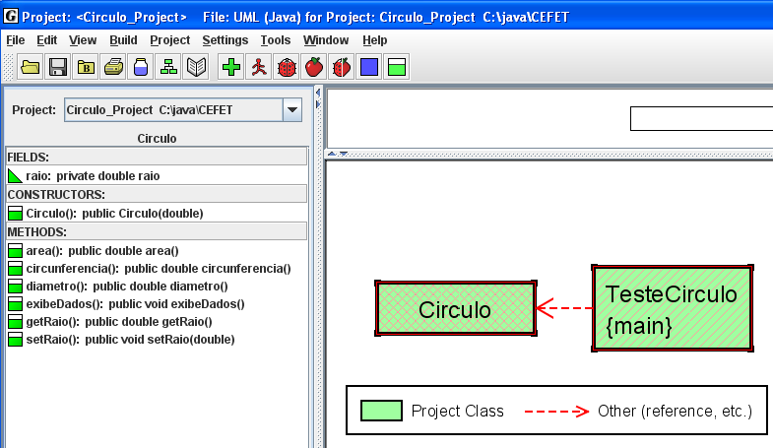
No jGrasp
Crie um projeto e adicione as
classes que fazem parte do projeto

Slide 29
3) Diagrama de sequência
Preocupa-se com a ordem em que as mensagens são trocadas entre os objetos de determinado processo;
Baseia-se em um Caso de Uso definido anteriormente;
Apoia-se no Diagrama de Classes para determinar objetos envolvidos e os métodos disparados;

Slide 30
Exemplo Diagrama de Sequência Caso de uso: Realizar Submissão

Slide 31
4) Diagrama de estados
Identifica mudanças sofridas nos estados de:
instância de uma classe ou
caso de uso ou
subsistema ou
sistema completo.
Baseia-se em um Caso de Uso
Apoia-se no Diagrama de Classes

Slide 32
Exemplo Diagrama de Estados Caso de Uso: Realizar submissão

Slide 33
Atividades
Elabore os diagramas de Classe (jgrasp ou word ou qualquer editor) para:
Classe Conta Corrente
Leitura e resumo “Introdução a UML”: http://www.omg.org/gettingstarted/what_is_uml.htm
Leitura e resumo crítico do artigo: Modelagem Estruturada x Modelagem O.O.
Enviar atividades por email: poo.profgrace@yahoo.com.br

